Slide 1
МОДЕЛЬ
программы внеурочной деятельности старшей школы
«Коворкинг-клуб для старшеклассников»
МАОУ СОШ № 10 НОЦ
в рамках реализации межмуниципального проекта
«Инновационно-образовательные модели внеурочной деятельности старшей школы»
Авторы – разработчики:
Запевалова Л.С., зам. директора по ВР
Неволина Ю.М., зам. директора по УВР,
Дряхлова Е.Н., учитель русского языка и литературы,
Ямбаршева Т.Л., учитель истории и обществознания
г. Чайковский

Slide 2
АКТУАЛЬНОСТЬ
Образовательное пространство НОЦ характеризуется как общеобразовательная организация открытого (сетевого) пространства выбора, самоопределения и самореализации обучающихся. В школе реализуются технический, естественно-научный, гуманитарный и социально-экономический профили обучения в соответствии с ФГОС СОО. Основной организационной единицей являются индивидуальные учебные планы старшеклассников. Внеучебное пространство предоставляет широкие возможности реализации профессионального самоопределения, осуществления ответственного выбора и рефлексивно-проектного сопровождения индивидуальных маршрутов старшеклассников.
Таким образом, внеучебная программа НОЦ обладает потенциалом интеграции форм и методов профессионального и личностного самоопределения обучающихся старшей школы, направленной на индивидуализацию образования в условиях реализации профильного обучения ФГОС СОО и тьтюторского сопровождения индивидуальных учебных планов старшеклассников.

Slide 3
ОСНОВНАЯ ИДЕЯ ПРОГРАММЫ
Реализация клубной деятельности старшеклассников, обеспечивающей их внешкольное общение и взаимодействие в освоении и исследовании интеллектуальной и социокультурной среды города, края, страны в контексте индивидуализации обучения и профессионального самоопределения.
ЦЕЛЬ ПРОГРАММЫ
Реализация проектно-сетевого сотрудничества старшеклассников на площадках коворкинг-клуба в освоении и исследовании интеллектуальной и социокультурной среды города, края, страны в контексте профессионального самоопределения.

Slide 4
ЗАДАЧИ
Сформировать коворкинг-клубы по интересам и направлениям технического, естественно-научного, гуманитарного, социально-экономического профилей обучения старшей школы;
Организовать содружество и сотворчество взрослых (педагоги, родители, представители общественности и др.) и старшеклассников, способствующее активным согласованным действиям в общественной жизни школы и города;
Реализовать социальные, интеллектуальные, образовательные, информационные проекты в форме профессиональных проб;
Представить результаты проектной деятельности на событийных и информационных площадках школы, города.

Slide 5
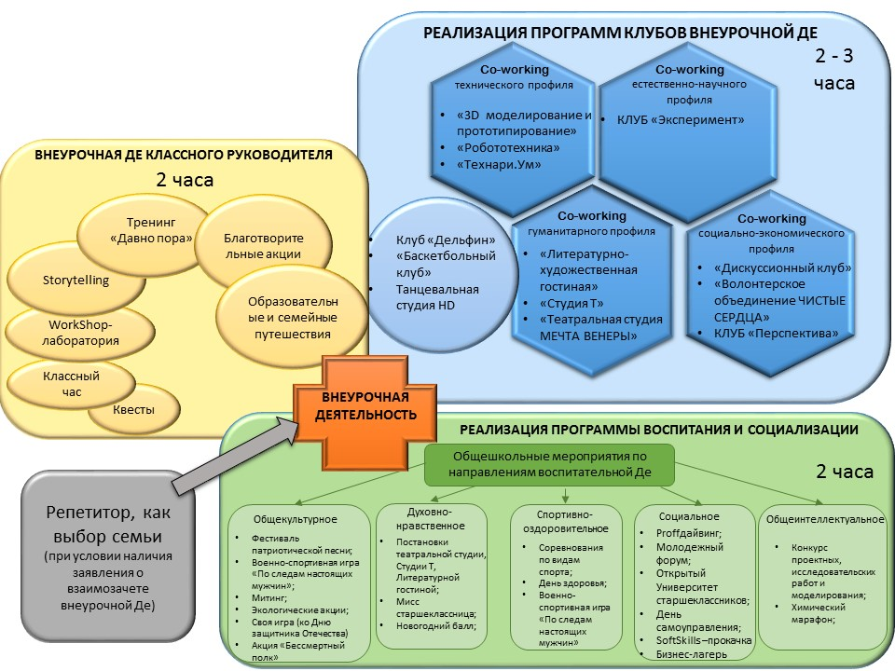
ОРГАНИЗАЦИОННО-СОДЕРЖАТЕЛЬНАЯ МОДЕЛЬ
До 10 часов в неделю
Углубленное изучение предмета

Slide 6
ОСНОВНЫЕ РЕЗУЛЬТАТЫ И КРИТЕРИИ РЕЗУЛЬТАТИВНОСТИ ПРОГРАММЫ
РЕЗУЛЬТАТ | КРИТЕРИЙ РЕЗУЛЬТАТИВНОСТИ
Создано 4 коворкинг-пространства для осуществления деятельности клубов | Наличие 4 оборудованных аудиторий для работы коворкинг-клуба
Создано 10 коворкинг-клубов по интересам старшеклассников | Наличие 10 рабочих программ внеурочной деятельности клубов
Реализовано не менее 4 событий, основанных на совместной деятельности взрослых и старшеклассников в интеллектуальной и социокультурной среде школы | Наличие плана-графика мероприятий с социальными партнерами; Наличие 4 технологических карт мероприятий; Увеличение количества старшеклассников и взрослых, активно участвующих в общественной жизни школы и города
Проведено 11 профессиональных проб в форме реализации проектов | Наличие 11 программ прохождения профессиональной пробы, отзывов руководителей, рефлексивных листов обучающихся

Slide 7
ТЕЗАУРУС
1) Внеурочная деятельность СОО – это образовательная деятельность, направленная на реализацию профессионального и личностного самоопределения старшеклассников, по формам - отличная от классно-урочной, по содержанию – интегрированная с учебным планом и направленная на достижение планируемых результатов освоения основной образовательной программы НОЦ.
2) Модель можно рассматривать как форму, оболочку, внутри которой развивается целостный педагогический процесс, имеющий следующие уровни: цели; условия; содержание; формы, методы и средства; структуру управления воспитательной деятельностью.
3) Коворкинг-клуб (от англ. сo-working, «совместная работа») - образовательная площадка проектного сотрудничества старшеклассников, обеспечивающая внешкольное общение и взаимодействие в освоении и исследовании интеллектуальной и социокультурной среды города, края, страны в контексте индивидуализации обучения и профессионального самоопределения.
4) Workshop – лаборатория – форма учебного взаимодействия обучающихся, в основе которой лежит приобретение опыта групповой исследовательской деятельности
5) Образовательный сторителлинг (storytelling) — инструмент/методика, которые помогает доносить идеи и придавать ценность вещам с помощью личных историй в контексте публичного выступления.

Slide 8
В реализацию данной программы внеурочной Деятельности включены педагоги школы :
Запевалова Лилия Сиреновна, зам. Директора по ВР;
Неволина Юлия Максумовна, зам. Директора по УВР, учитель географии;
Дряхлова Елена Николаевна, учитель русского языка и литературы;
Ямбаршева Татьяна Леонидовна, учитель истории и обществознания;
Пархоменко Надежда Степановна, учитель биологии;
Соснина Елена Михайловна, учитель математики.

